Slide 1
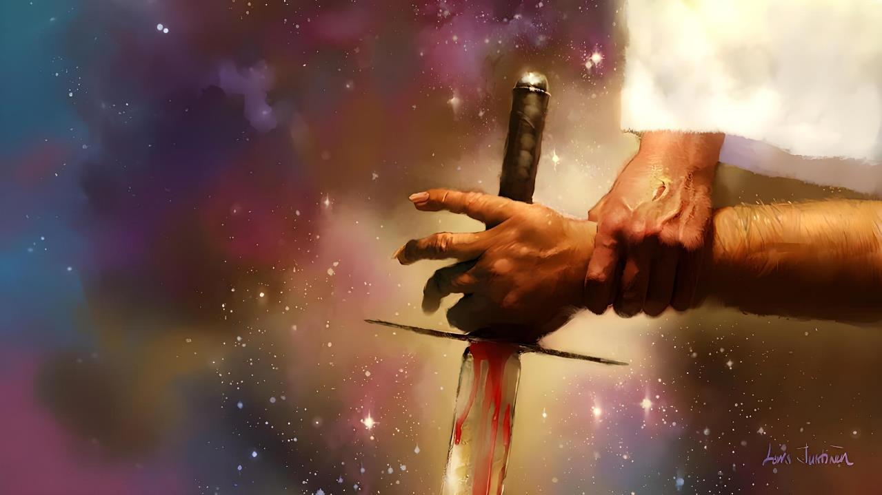
ANG AWAY LUYO SA TANANG AWAY
Leksyon 4 Oktobre 25, 2025

Slide 2
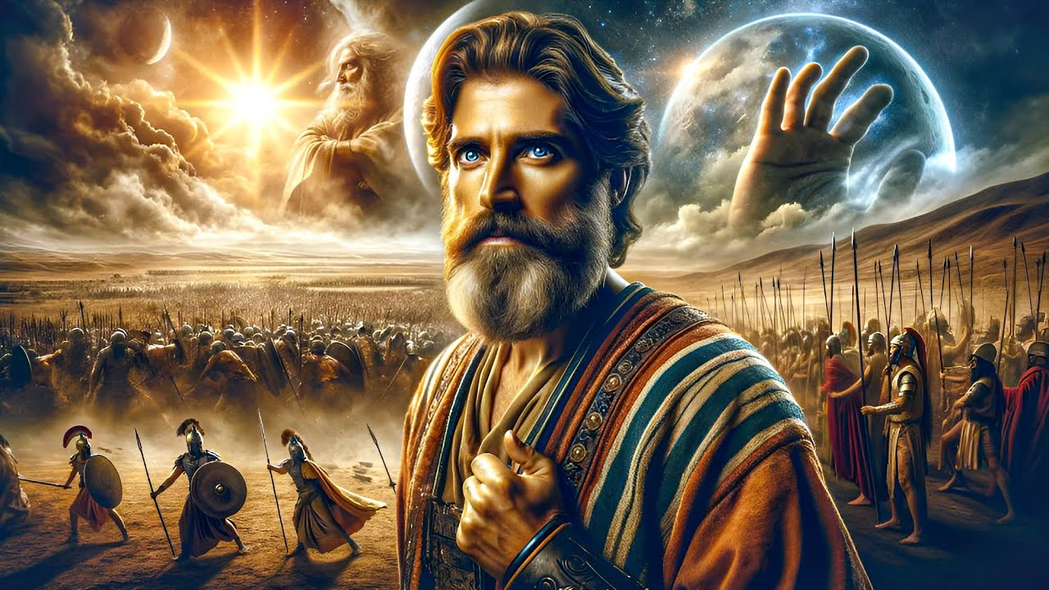
“Walay adlaw nga sama niadto kaniya, ni sa wala pa ni human pa, nga ang Ginoo mitubag sa tingog sa usa ka tawo; kay ang Ginoo nakig-away alang sa Israel.”— Josue 10:14 ESV

Slide 3

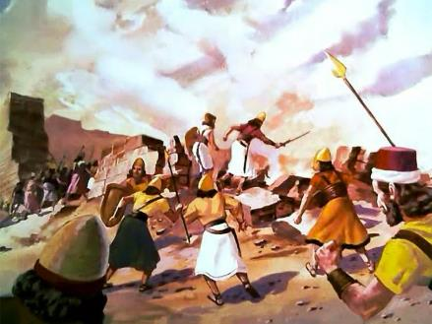
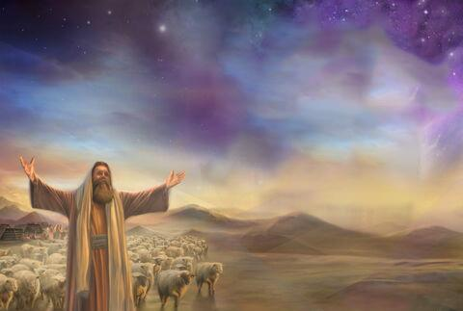
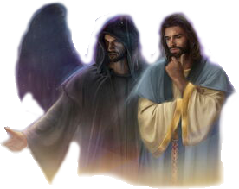
Ang pagdaug sa Canaan usa ka gubat sa paglaglag nga gisugo sa Dios.Apan kon ang Dios gugma, ngano man nga Iya kining gisugo nga pagpatay?
Aron masabtan nato ang mga katarungan niini nga mga panghitabo, kinahanglan nato nga tan-awon kini pag-ayo.
Kinahanglan natong palapdan ang atong panan-aw labaw sa makita, hangtod nga atong makita ang dakong panagbangi nga naglikod sa tanang panagbangi (lakip na ang pagdaug sa Canaan):ang dakong panagbangi tali ni Cristo ug ni Satanas, tali sa maayo ug dautan.
Ang mga partido sa panagbangi:
  Ang Prinsipe sa kasundalohan sa Dios.
  Ang prinsipe sa kasundalohan sa kangitngit.
  Ang labing gamhanang manggugubat.
Ang mga estratehiya sa panagbangi:
  Ang Dios nagpakig-away alang kanato.
  Kita nagpakig-away alang sa Dios.

Slide 4

MGA PARTIDO SA PANAGBANGI

Slide 5


ANG PRINSIPE SA KASUNDALOHAN SA DIOS
“Dili,” mitubag siya, “apan ingon nga kumander sa kasundalohan sa Ginoo ako mianhi.” Unya si Josue miluhod ug mitapion sa nawong ngadto sa yuta sa pagtahod ug nangutana, “Unsang mensahe ang dalhon sa akong Ginoo alang sa iyang alagad?”— Josue 5:14
Samtang si Josue nag-ampo duol sa Jerico aron mangayo og langitnong giya sa pagdaug sa siyudad, usa ka manggugubat nga naggunit og espada mitindog atubangan niya (Jos. 5:13).
Sa dihang gipangutana siya ni Josue, kini nga tawo mibalik nga wala siya sakop sa bisan unsang kasundalohan sa yuta. Siya mao ang Kumander sa kasundalohan sa Dios (Jos. 5:14).
Pinaagi sa iyang pagdawat sa pagsimba, ipakita niya nga Siya mao gayud ang Dios mismo, sa persona ni Jesus — nga nailhan usab nga Miguel sa basahon ni Daniel (Dan. 5:15; 12:1).
Ang pag-ampo ni Josue gitubag. Sa dakong kalipay, iyang nasabtan nga ang Dios mismo maoy nagpanguna sa operasyon.Ingon nga makita nga kumander sa Israel, si Josue kinahanglan lamang mosunod sa mga mando sa tinuod nga Kumander sa tanang kumander — ang Dios.

Slide 6

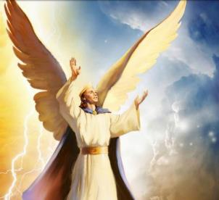
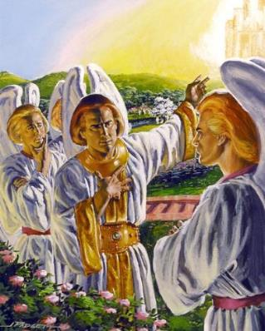
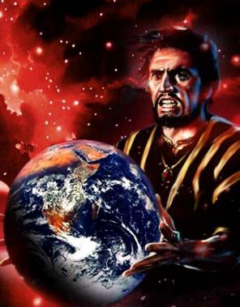
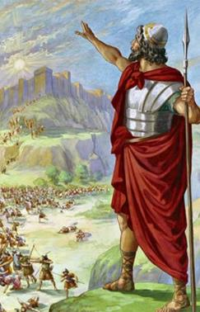
ANG PRINSIPE SA KASUNDALOHAN SA KANGITNGIT
“Pagkapukan mo gikan sa langit, O bituon sa kabuntagon, anak sa kabuntagon! Gipanaog ka sa yuta, ikaw nga kaniadto nagpahamtang sa mga nasud!”— Isaias 14:12
Mahimo natong isulti nga siya maoy nag-imbento sa gubat. Natawo siya nga prinsipe, usa ka kerubin sa labing hataas nga ranggo; nagpuyo sa kiliran sa Dios, naglakaw sa mga nagdilaab nga baga, bililhon, hingpit... (Ezek. 28:12–15).
Gihatagan siya ug kagawasan sa pagpili — sama sa tanang buhing nilalang nga gibuhat sa Dios.Apan si Lucifer mipili sa pagrebelde ug gustong ilisan ang trono sa Dios (Is. 14:12–14).
Bisan pa nga napakyas ang iyang pagrebelde, ang tibuok uniberso nasangkapan sa gubat hangtod karon.Human niya makab-ot ang kalibutan, si Satanas ug ang iyang mga manolunda adunay usa ra ka tumong:ang pagpugong sa plano sa Dios nga maluwas ang katawhan.
Ang pagdaug sa Canaan usa ka importante nga bahin sa dakong gubat tali sa maayo ug dautan.

Slide 7

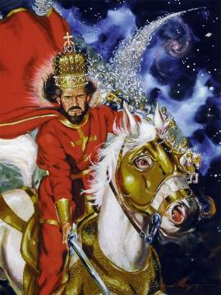
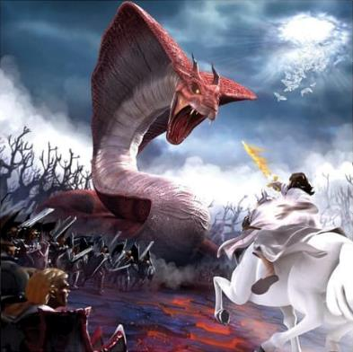
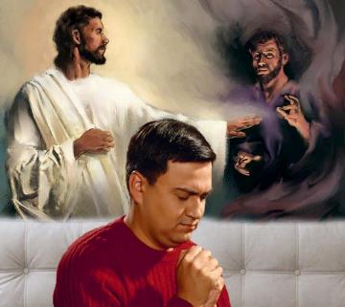
ANG LABING MAKAGAHUM NGA MANGGUGUBAT
“Ang Ginoo usa ka manggugubat; Ginoo mao ang Iyang ngalan.”— Exodo 15:3 (NIV)
Ang Dios mismo gipakita ingon nga “tao sa gubat,” ang labing gamhanang manggugubat sa panag-away (Ex. 15:3; Sal. 24:8).
Apan ang Dios dili nagpakig-away batok sa mga tawo, kondili batok sa espirituhanong mga gahum nga ilang gisaligan.Busa, ang mga gubat gihulagway nga pakig-away batok sa mga dios-dios sa Egipto, nga mao ang mga demonyo (Ex. 12:12; Deut. 32:17).
Ang tuyo sa Dios mao ang pagwagtang sa dautan gikan sa kalibutan.Busa, gipapahawa Niya ang mga katawhan sa Canaan nga mipili sa pag-uban kang Satanas, ug gihatag Niya ang yuta ngadto sa mga katawhan nga nagsunod Kaniya.
Karon, nagpadayon gihapon ang gubat, apan dili na kini bahin sa yuta o teritoryo.Ang gubat karon mao ang alang sa matag pamilya ug matag kalag.Walay gitawag nga neutral nga lugar —anaaka sa panig sa Dios o sa kaaway.

Slide 8

ANG MGA ESTRATEHIYA SA PANAGBANGI

Slide 9

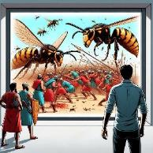
ANG DIOS NAGPAKIG-AWAY ALANG KANATO
“Ang Ginoo mao ang makig-away alang kaninyo; kinahanglan lang kamo magmalinawon.”— Exodo 14:14
Gipalunop Niya ang kasundalohan sa Egipto sa Dagat nga Pula.
(Exodo 14:24–28)
Gigamit Niya ang ulan sa yelo batok sa mga Canaanhanon.
(Josue 10:11)
Gipatay Niya ang mga nagbiay-biay kang Elias.
(2 Hari 1:9–10)
Nagpadala Siya ug mga oso batok sa mga nanglibak kang Eliseo.
(2 Hari 2:23–24)
Gipabulag Niya ang panan-aw sa kasundalohan sa Siria aron adunay kalinaw.
(2 Hari 6:14–23)
Gipapili Niya ang mga Amonita ug Moabita nga mag-away sa usag-usa.
(2 Cronica 20:15–17, 22–24)
Gipatay Niya ang 185,000 ka Asiryanhon sa usa lang ka gabii.
(2 Hari 19:35)
Gipadala Niya ang usa ka makamatay nga sakit kang Herodes.
(Buhat 12:21–23)
Ang orihinal nga plano sa Dios mao ang pagdaug sa Canaan pinaagi sa Iyang gahum sa milagro,nga wala na unta magkinahanglan nga makig-away ang Israel (Ex. 23:28).Apan tungod sa kakulang sa ilang pagtuo, wala kini mahitabo.
Ang Biblia nagrekord sa daghang mga pananglitan kung giunsa sa Dios pagluwas ang Iyang katawhanbisan wala sila manghawid og armas batok sa ilang mga kaaway:

Slide 10

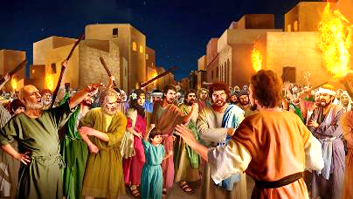
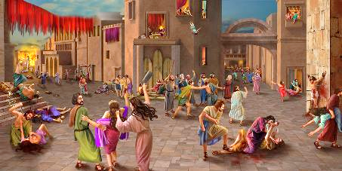

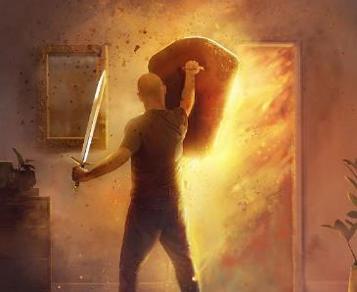
KITA NAGPAKIG-AWAY ALANG SA DIOS
“Gihalad nila ang siyudad ngadto sa Ginoo ug gipatay pinaagi sa espada ang tanang buhing butang nga anaa niini — mga lalaki ug babaye, mga batan-on ug tigulang, mga baka, karnero, ug mga asno.”— Josue 6:21
Sama sa panahon sa mga tao sa panahon ni Noe ug sa Sodoma ug Gomorra,ang mga Canaanhanon milapas sa mga utlanan sa grasya sa Dios ug mialig sa panig ni Satanas (Gen. 6:5; 18:20–21; 15:16).
Sila tanan gitakda na sa ikaduhang kamatayon — ang kamatayon nga walay katapusan.Ang pagpadugay sa ilang kinabuhi wala na magbag-o sa ilang kalaglagan.Busa gitugotan sa Dios ang Israel nga makigbahin sa maong panag-away(ang pagdaug sa Canaan) aron sila mismo mahimong kabahin sa Iyang paghukom.
Ngano nga wala na lang Siya mismo ang nagbuhat niini, sama sa Iyang orihinal nga plano?Tungod sa kakulang sa ilang pagtuo.Ang unang kasinatian sa Israel sa gubat nagsugod human nila mangutana:“Anaa ba ang Ginoo uban kanato o wala?”— Exodo 17:7–9
Pinaagi sa ilang aktibong pag-apil sa gubat — pisikal alang kanila ug espirituhanon alang kanato karon —natun-an nato nga magsalig paghingpit sa tabang sa Dios.

Slide 11

“Adunay mga gubat nga kinahanglan awayon matag-adlaw. Usa ka dakong panagbangi ang nagapadayon alang sa matag kalag, tali sa prinsipe sa kangitngit ug sa Prinsipe sa kinabuhi.... Ingon nga mga sugoan sa Dios, kinahanglan nga magpaubos kamo sa Iya, aron Siya mao ang magplano, maggiya, ug makig-away alang kaninyo uban sa inyong panag-uban. Ang Prinsipe sa kinabuhi mao ang nagapanguna sa Iyang buhat. Siya uban kaninyo sa inyong adlaw-adlaw nga pakig-away batok sa kaugalingon, aron kamo magpabilin nga matinud-anon sa mga prinsipyo; aron ang mga tinguha sa unod, kon kini makig-away aron magmando, mapugngan pinaagi sa grasya ni Cristo; aron kamo mahimong labaw pa kay sa mananaug pinaagi Kaniya nga nahigugma kanato.”
EGW (Conflict and Courage, April 21)

